Slide 1
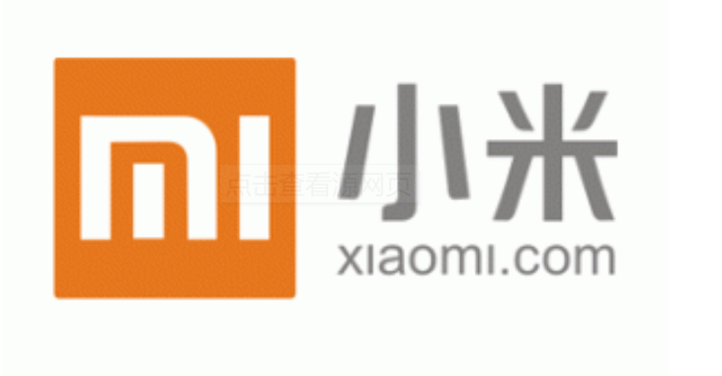

2017-2018年小米集团分析报告

Slide 2
要点总结
智能硬件与网络服务一体的互联网价格屠夫。
专注于智能硬件和电子产品研发的移动互联网公司，同时也是一家专注于高端智能手机、互联网电视以及智能家居生态链建设的创新型科技企业；2017年小米收入增长速度在互联网公司中排名第一
通过线下线上新零售与互联网模式，为粉丝提供硬件及支持。
公司的有三个经营分部：硬件、互联网、新零售；收入来源有四类，分别为智能手机、IoT和生活消费产品、互联网服务和其他。收入结构当中，智能手机占比最高，超过65%；成本结构当中，2018已售存货成本占比最高，合计接近80%
十亿手机出货量行业线上渗透率高，印度市场一骑绝尘。
全球和中国市场手机出货量虽然减少，但印度手机出货量高速增。智能手机销售在印度过去三年增长迅猛，实现了了10.35%的CAGR，行业当前线上交易渗透率为13.3%，潜在增长空间广阔，根据艾瑞咨询预测，出货量将会在持续一段时间的下降后，迅速反弹，预计到 2023年智能手机出货量将达到15.4亿部；市场高度集中，其中印度市场双巨头格局明显，小米占有率增长迅猛增加，超过三星成为印度市场霸主
各项业务加速增长，收入激增抢占市场，短期毛利率降低。
公司近年收入呈现高速增长态势，公司2018年实现营业收入1749.15亿元，同比增长52.60%，实现毛利221.92亿元，同比增长46.44%，其中核心业务智能手机收入维持高速增长，但毛利率有所下降。战略决策选择更高的增长率而非毛利率，来占据更高的市场份额
千亿销售额消费级IoT硬件市场增长迅猛
全球和中国消费级IoT销售额增长迅猛，2017-2018两年实现了25.95%的CAGR，增长迅猛；
并且根据艾瑞咨询预测，随着新技术的出现，消费级IoT数量将激增，预计2020年将达153一亿个

Slide 3
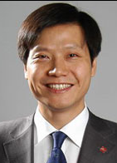
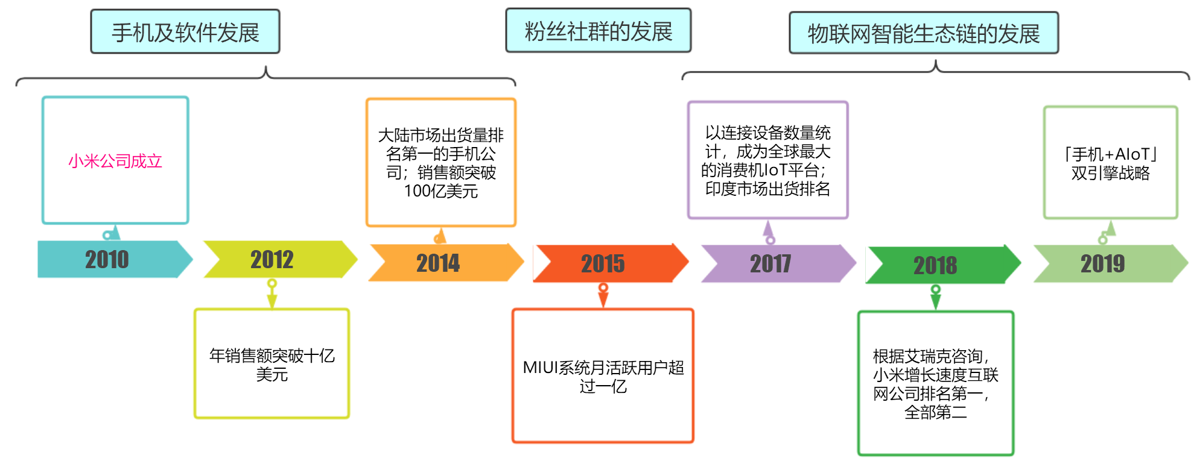
小米—智能硬件与网络服务一体的互联网价格屠夫
小米是一家专注于智能硬件和电子产品研发的移动互联网公司，同时也是一家专注于高端智能手机、互联网电视以及智能家居生态链建设的创新型科技企业
雷军在互联网行业拥有近25年的创业管理经验
1992年参与创办金山软件，1998年-2007年出任金山软件CEO。2011年7月，重返金山继续担任金山软件公司董事长
2000年创办了卓越网，并于2004年出售给亚马逊。2010年4与五人联合创办了小米科技公司，并于2018年港交所上市
雷军于1987年进入武汉大学计算机系，两年修完大学所有课程
公司的使命是坚持做“感动人心，价格厚道”的好产品，让全球每个人都能享受科技带来的美好生活，并做出小米硬件服务利润不超过5%的承诺
2015年，MIUI月活跃用户（米粉）超过一亿；2017年小米收入增长速度在互联网公司中排名第一
创始人，CEO
示
例
页
资料来源：招股说明书

Slide 4
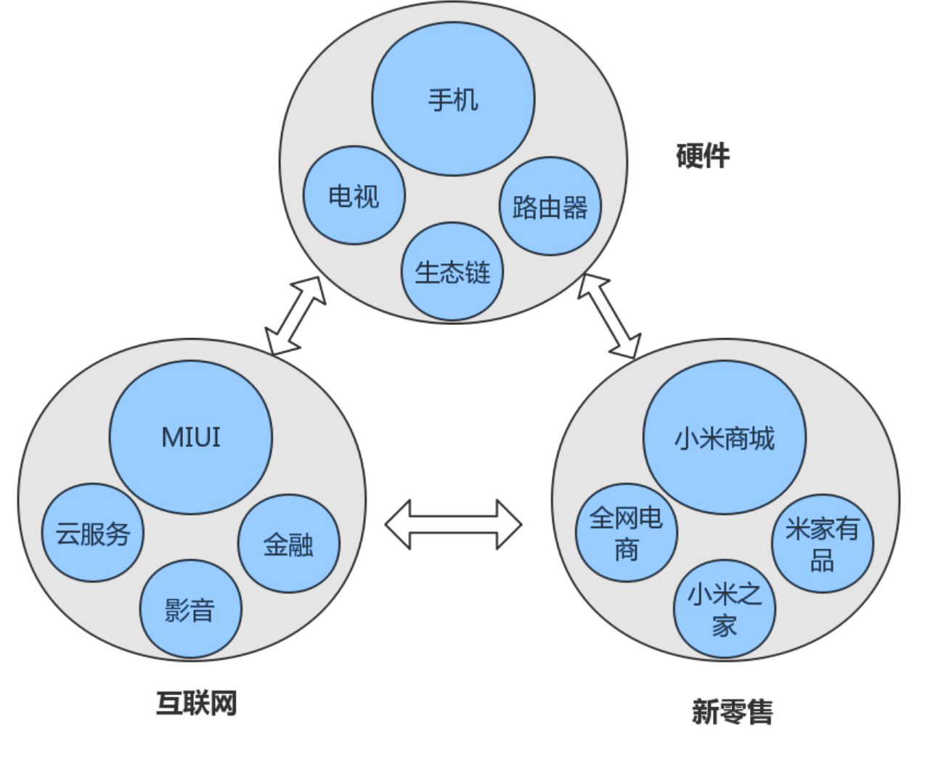
通过线下线上新零售与互联网模式，为粉丝提供硬件及支持；硬件收入和互联网服务是主要收入
示
例
页
上图展示公司主要服务品类和核心参与者
“铁人三项”提供优质硬件与厚道价格
（1）硬件：自主生态链企业，研发创新
（2）新零售：在线直销，数字化互动
（3）互联网服务：用户社群、开放平台、软件
资料来源：招股说明书

Slide 5
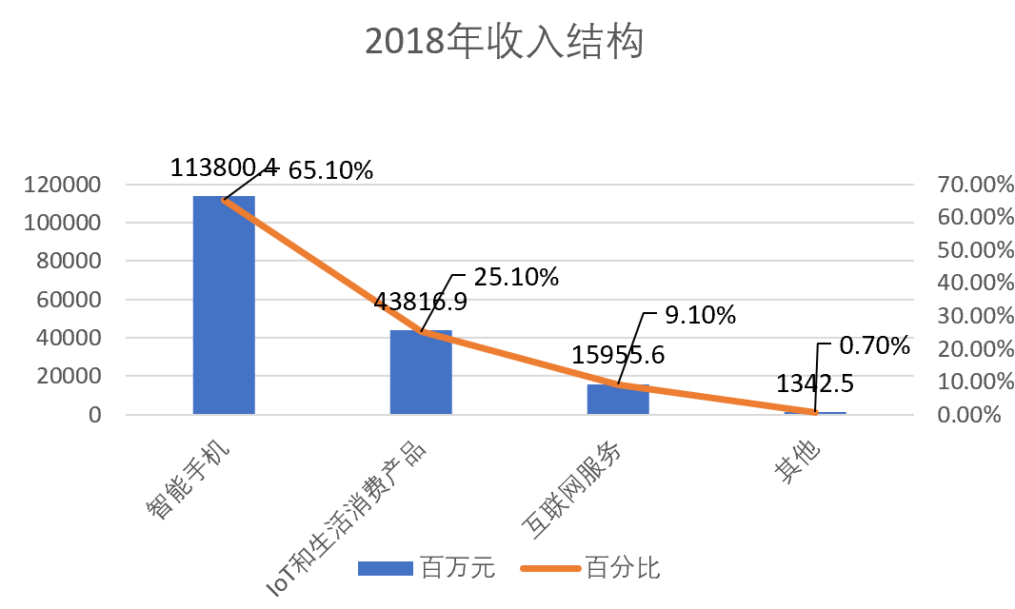
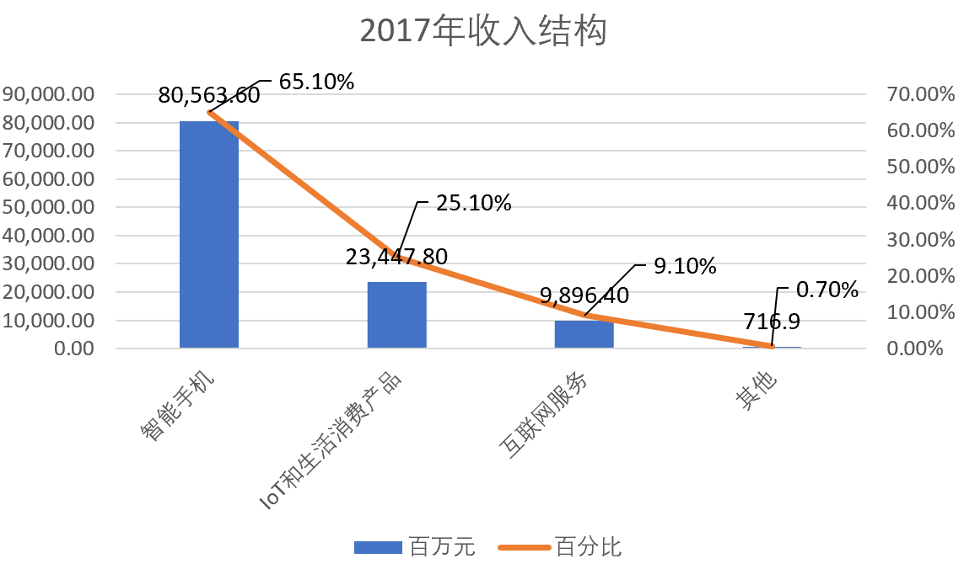
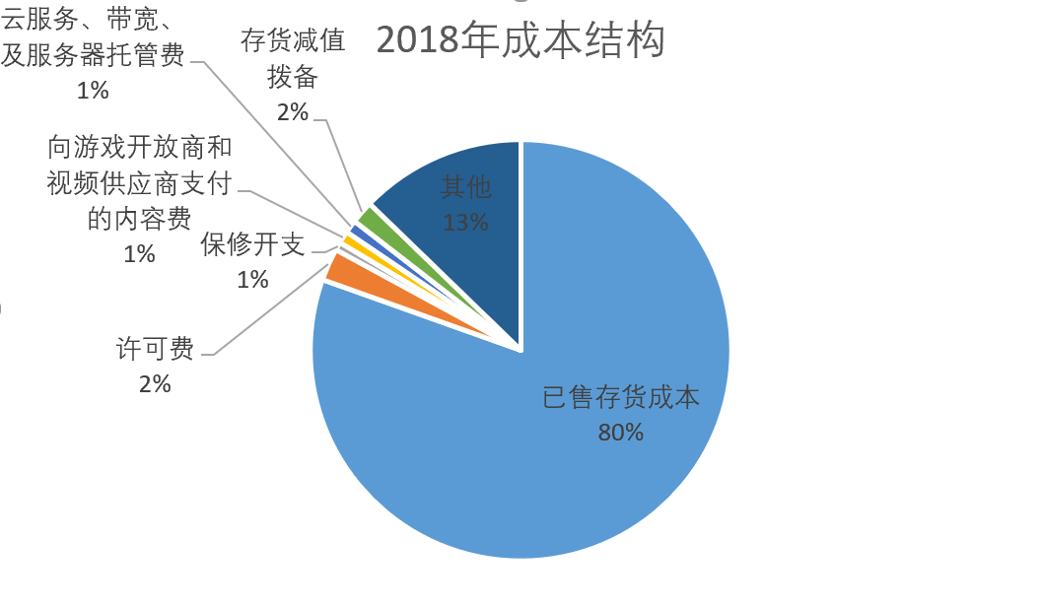
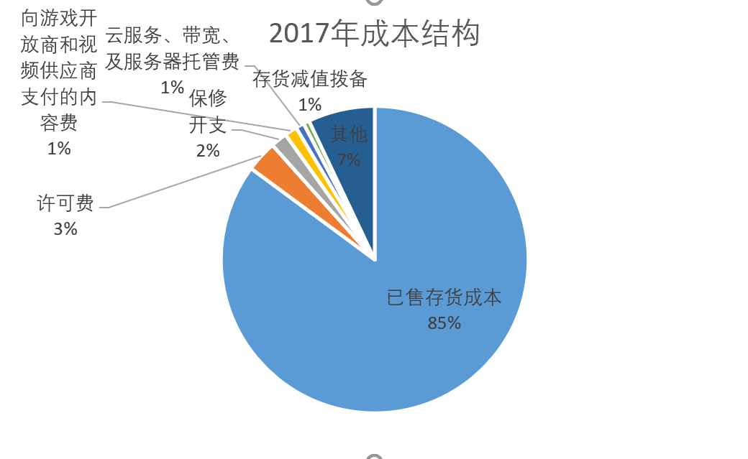
通过线下线上新零售与互联网模式，为粉丝提供硬件及支持；硬件收入和互联网服务是主要收入
下图展示公司收入来源与成本结构
公司的有三个经营分部：硬件、互联网、新零售；收入来源有四类，分别为智能手机、IoT和生活消费产品、互联网服务和其他（1）智能手机分部的收入来自智能手机销售
（2） IoT和生活消费产品收入来自销售其他自家产品，例如智能电视、笔记本电脑及生态链产品，包括部分物联网及其他智能硬件产品和生活消费品；
（3）互联网服务分部的收入来自于广告分部及互联网增值服务；
（4）其他分部收入来自硬件产品维修服务
销售成本包括：已售存货成本、许可费、保修开支、向游戏开放商和视频供应商支付的内容费、云服务、带宽、及服务器托管费、存货减值拨备、其他
（收入结构当中，智能手机占比最高，超过65%；成本结构当中，2018已售存货成本占比最高，合计接近80%
示
例
页
资料来源：招股说明书

Slide 6
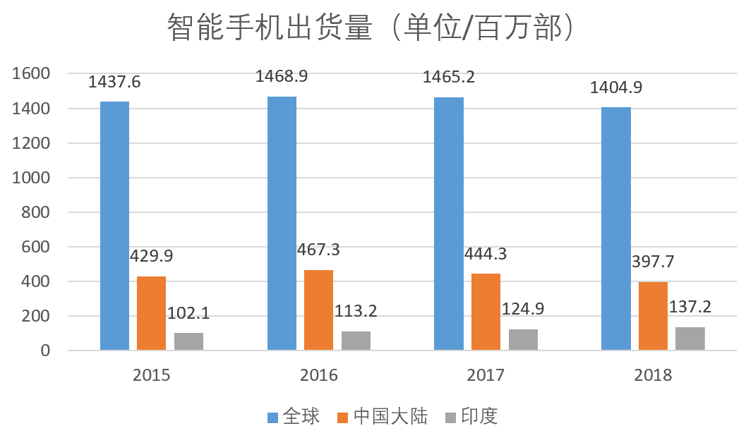
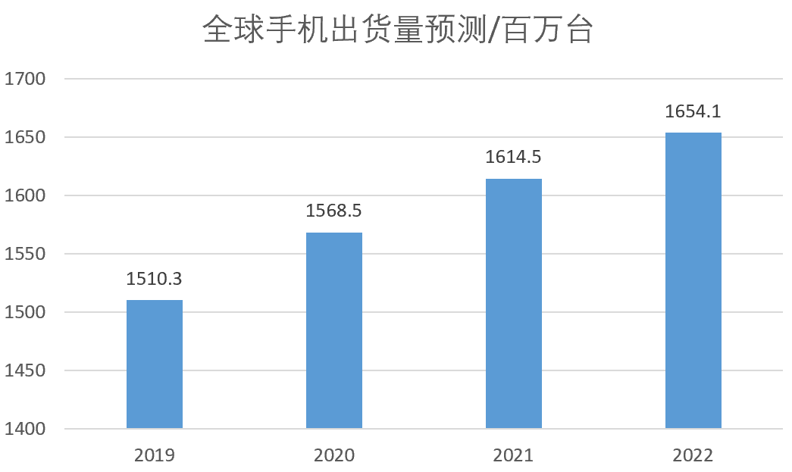
十亿手机出货量行业线上渗透率高，未来尚存较大增长空间
全球和中国市场手机出货量减少，印度手机出货量高速增长。全球和中国手机出货量截至2018年总数为1404.9及397.7百万台，过去三年出现了-0.76%及-2.56%的CAGR，出货量缓慢减少。但印度市场出货量截至2018年总数为1404.9及397.7百万台，过去三年实现了10.35%的CAGR，增长迅猛
以印度为代表的新兴市场渗透率低，未来市场空间广阔，成熟市场目前出现瓶颈。智能手机设备总数量有20152871百万部，线上渗透率为39%，增长到2017年的3665.7百万部，线上渗透率增长到48.7%，增长稳定，中国智能手机用户数将达13亿，渗透率几乎100%。印度的智能手机渗透率最低，只有24%，市场广阔
2019年出货量将会在持续一段时间的下降后，迅速反弹。根据IDC预测，认为2019年智能手机市场将经历连续第三年的出货量下滑。 DC预计2019年全球手机出货量将下滑0.8%，降至13.9亿部。不过其后会加速增长，预计到2023年智能手机出货量将达到15.4亿部
数据来源：艾瑞咨询

Slide 7
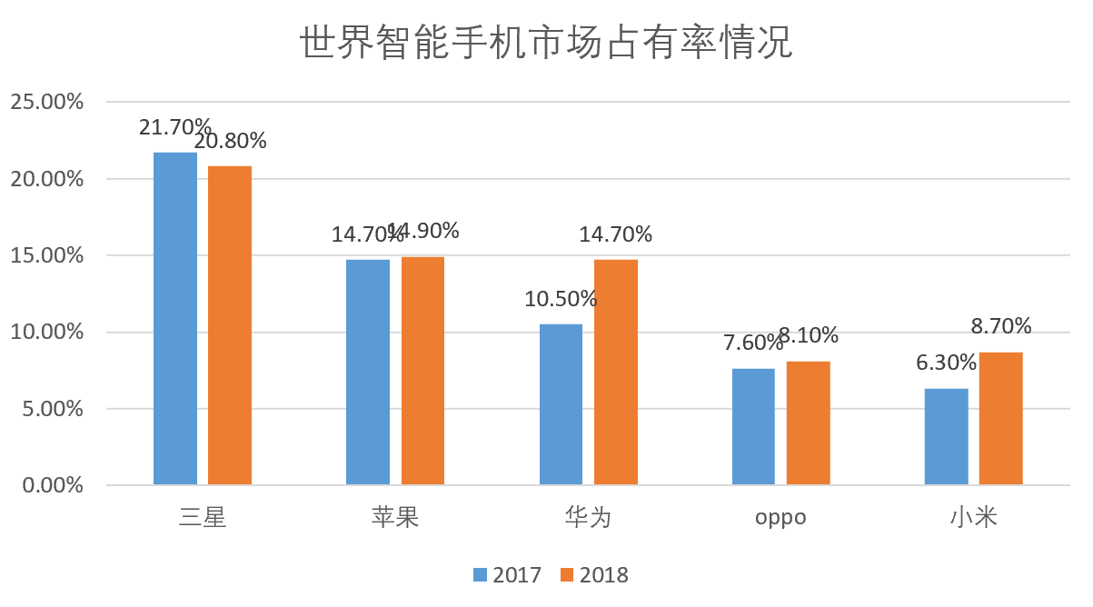
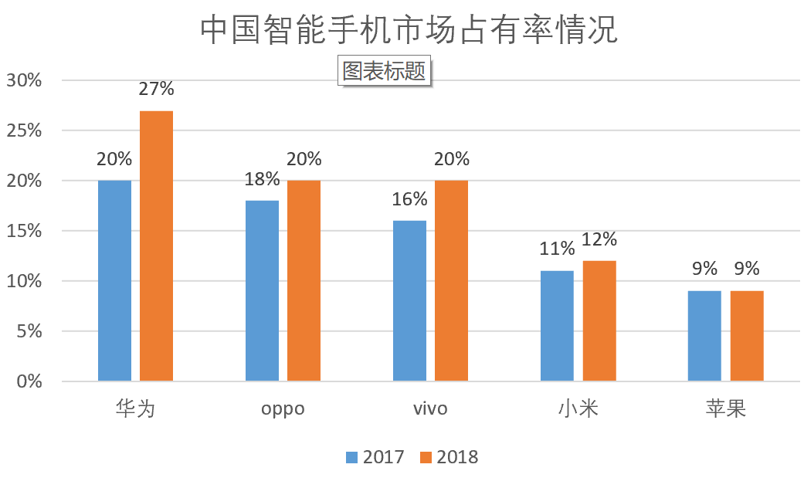
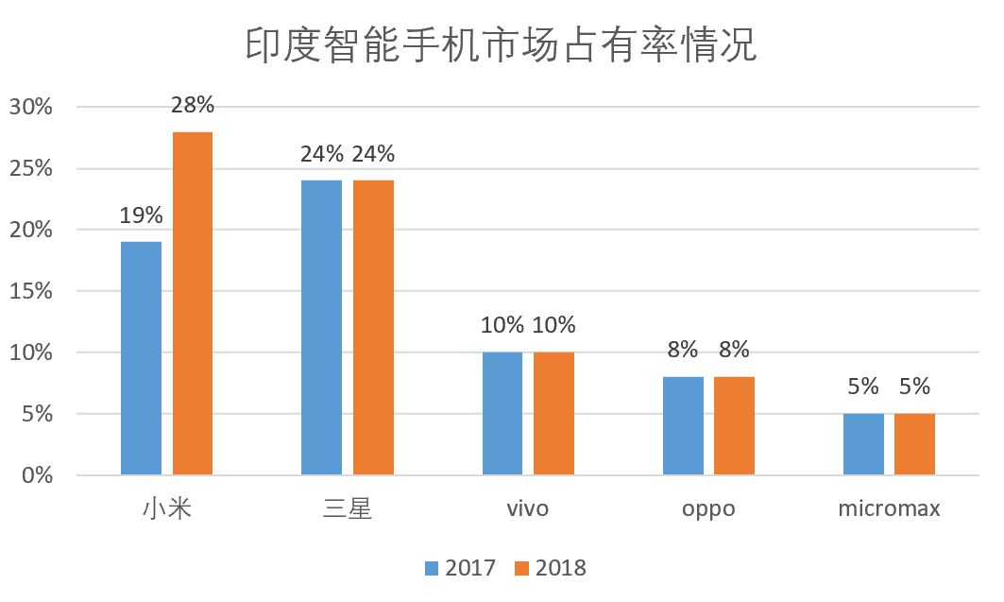
智能手机市场群雄争霸，小米印度市场一骑绝尘
地区差异显著，高度集中：
根据艾瑞咨询报告，在智能手机不同地区的市场中，几家巨头所占份额及位次有明显差异，但总的来说CR5>50%,高度集中于几所大型企业，并且市场集中度处于上升状态，中国及世界市场行业多足鼎立格局明显，并且差距逐渐拉大
在此格局下，小米在截止2018年底，在世界与中国市场的占有率分别增长到8.1%与12%
印度市场双巨头格局明显，两家占有率合计过半：
和世界与中国手机市场不同的是，印度手机市场两家外来公司-小米和三星在截止到2018年底合计占有率过半，并与之后的企业有加大差距；其中小米增长迅猛2017至2018年底占有率增加了9%，超过三星成为印度市场霸主
数据来源：艾瑞咨询
资料来源：招股说明书

Slide 8
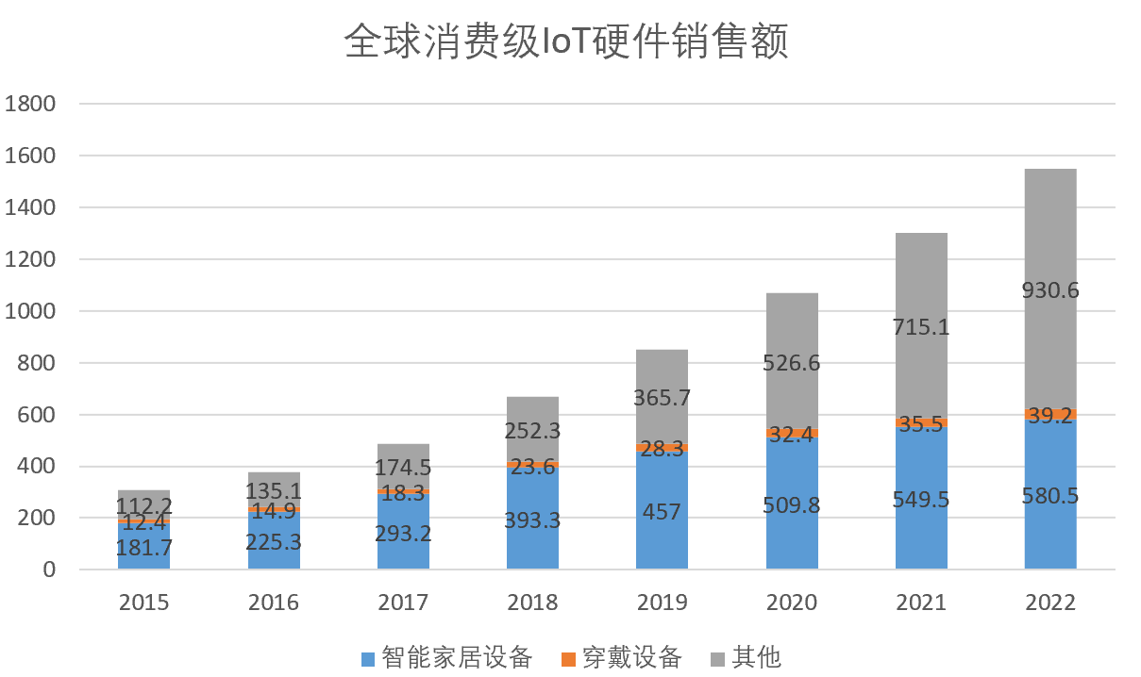
千亿销售额消费级IoT硬件市场增长迅猛
全球和中国消费级IoT销售额增长迅猛：全球消费级IoT硬件2015年实现销售3065亿美元，销售金额截至2017年总数为4859亿美元，过去两年实现了25.95%的CAGR，增长迅猛。
并且根据艾瑞咨询预测，随着新技术的出现，消费级IoT数量将激增，预计2020年将达153一亿个
2020年线上食品消费交易金额有望超过5819.3亿元：根据艾瑞咨询预测，2018年-2020年行业的CAGR为26%，预计到2020 年行业交易金额有望超过5819.3亿元
数据来源：艾瑞咨询

Slide 9
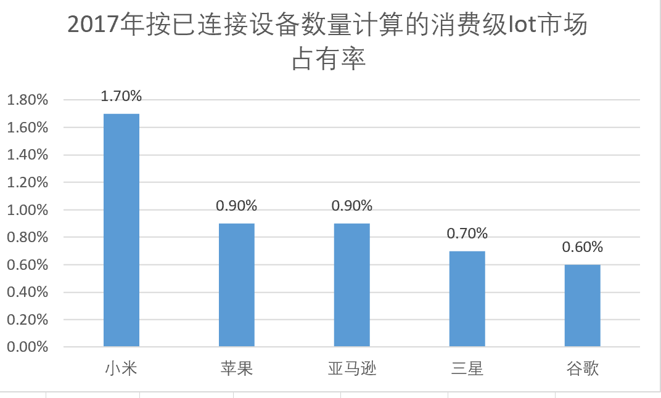
消费级IoT市场行业领先，市场竞争激烈
小米在消费级IoT领域处于主导地位：
根据艾瑞咨询报告，在消费级IoT领域，小米2017年占有率排名第一，领先第二名近一倍的比例
消费级IoT领域集中度较小：
截至2017年底排名前五公司合计市占率不足5%，IOT行业公司虽排名第一，但是优势不明显，地位不稳固，当前竞争格局较为分散，小米面临激烈的市场竞争
资料来源：招股说明书
数据来源：艾瑞咨询

Slide 10
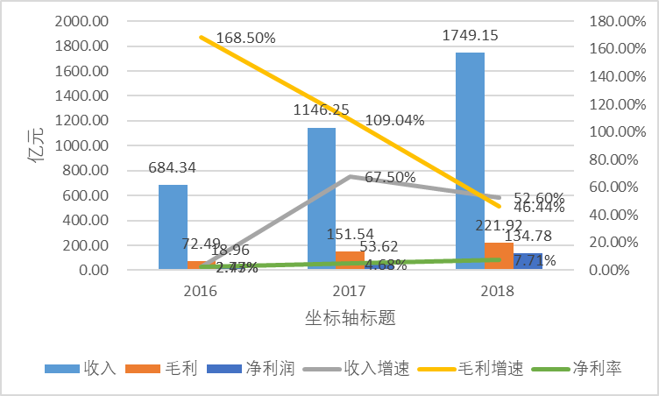
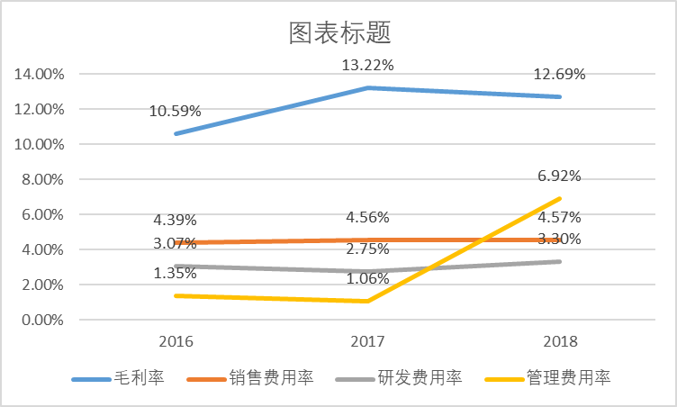
业务收入增长迅速，毛利率增长减缓，净利润增长较快
收入与毛利润高速增长。
公司2016年实现营业收入684.34亿元，毛利72.49亿元；2017年实现营业收入1146.25亿元，同比增长67.50%，实现毛利151.54亿元，同比增长109.04%。公司2018年实现营业收入1749.15亿元，同比增长52.60%，实现毛利221.92亿元，同比增长46.44%
2018年毛利率有小幅下滑，净利率持续增加
公司2016年毛利率为10.59%，2017年毛利率为13.22%，2018年下滑至12.69%，毛利率呈现下滑趋势；
净利率上升态势良好，2016、2017、2018年分别为2.77%、4.68%、7.71%，稳步增长
研发费用率及消费费用率逐渐稳固
2016年、2017年和2018年，公司的销售费用率分别为2.77%、4.68%及7.71%，研发费用率分别为管理费用率分别为3.07%、2.75%、3.30%
注： 2018年管理费用率有较高增幅，是股份支付影响，不实质影响业绩
毛利增速持续下降，2018年收入增速有所下降
公司从2016年起至2018年，毛利增速持续下降，经历了2016年的168%的高速增长后，增速急速下降，2018年仅为46.44%。
2016年收入增速2.43%，2017年收入增速增加到62.5%，2018年相较2017年仅为52.6%

Slide 11
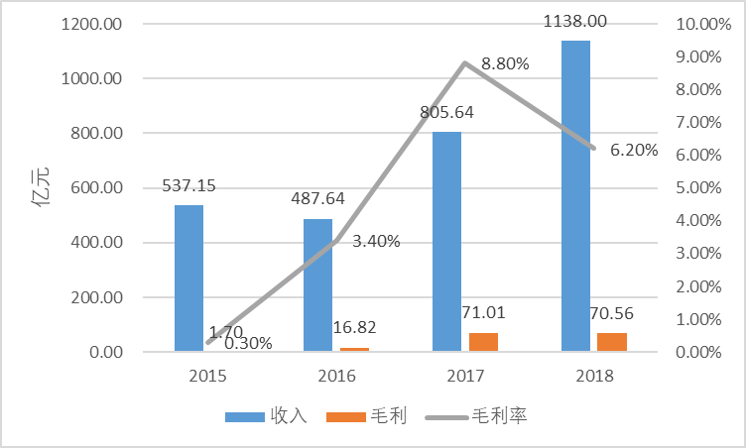
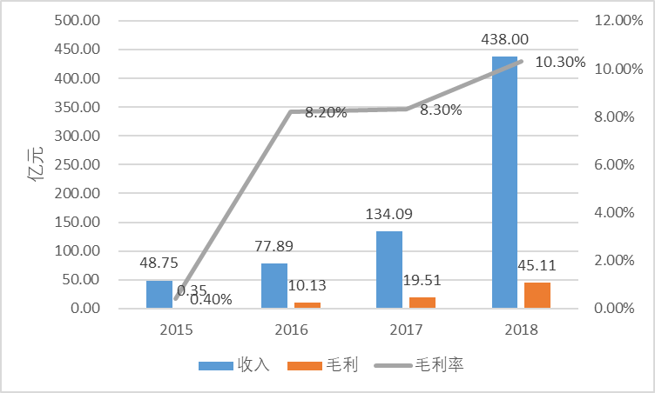
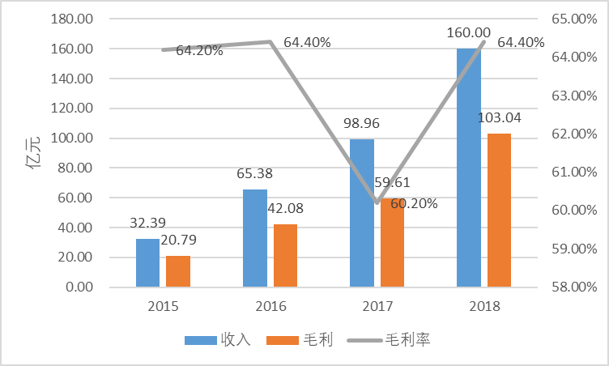
各项业务加速增长，收入激增抢占市场，短期毛利率降低
智能手机
收入迅猛增长。收入方面，智能手机收入2015年实现了537亿元， 2016年稍降至487亿元，2017年实现了805亿元，同比2016年增长了296%，2018年1-6月实现了160亿元，同比增长了90%
毛利率稍有降低，毛利润趋于持平。公司外卖业务2015-2017显著增长
2017年毛利率为8.8%，2018年毛利率有所降低，为6.2%，但毛利与前一年变化不大，从17年71亿降至70亿左右。
该变化可能是由于战略决策选择更高的增长率而非毛利率，来占据更高的市场份额
IoT和生活消费产品
收入持续飙升。收入方面，IoT和生活消费产品持续增长，特别是2018年收入增长至438亿元，相比2017年的134亿元同比增长同比增长了227%
毛利持续增长且毛利率增长迅速。该业务2015年开始毛利率仅为
0.4%，2016年、2017年即增长为为8.2%、8.3%， 2018年的毛利率取得突破增长为10.3%，可能为主要产品—电视机的毛利率增长导致；毛利因此产生激增，从2017年19.5亿元增长到2018年的45亿元
新业务及其他产品
收入与毛利增长迅猛。收入方面，该业务2015年实现了32亿元，2016年实现了65亿元，2017年实现了99亿元，2018年
实现了160亿元，同比增长了61%；毛利方面，公司2015年实现了21亿元，2016年实现了42亿元，2017年实现了60亿元，2018年实现了103亿元，同比增长了71%
2018年毛利率增长由正转负。该业务2016年和2017年毛利率分别为
64%和60%，2018年该业务毛利率回升至64%，是由于毛利率较高的广告业占比较大
资料来源：招股说明书

Slide 12
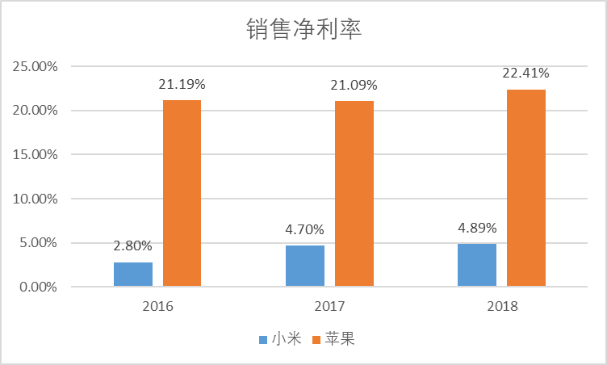
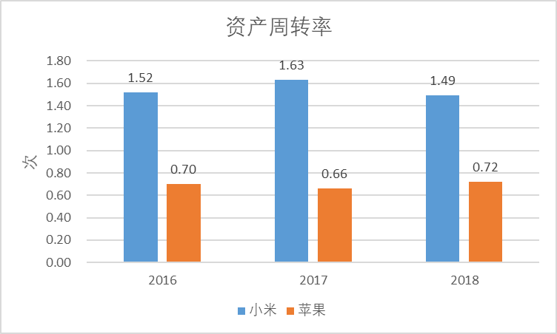
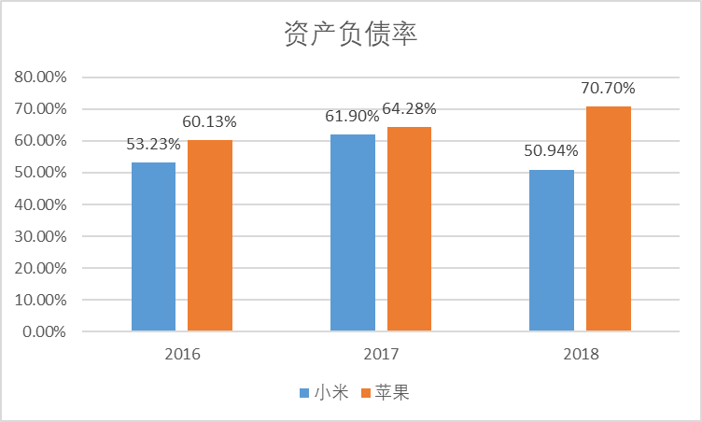
公司销售净利率率和业内第一企业存在差距，尚有发展空间
销售净利率
与苹果公司相比公司的销售净利率较低。公司2016年、2017年和2018年的销售净利率分别为2.8%、4.7%和4.89%。相较而言，苹果公司2016年、2017年和2018年的销售净利率分别为21%、21%和22%，
与苹果公司相比，公司的销售净利率虽然显著偏低，但是增长势头良好，增加迅速
资产周转率
与苹果公司相比公司的资金周转率较低。公司2016年、2017年和2018年的资金周转率分别为1.52、1.63、1.49次。相较而言，苹果公司2016年、2017年和2018年的资金周转率分别为0.7、0.66、0.72次，
与苹果公司相比，公司的资金周转率更快，发展活力较高
资产负债率
与苹果公司相比公司的资金负债率较低。公司2016年、
2017年和2018年的资金负债率率分别为253%、61%和51%。相较而言，苹果公司2016年、2017年和2018年的资金负债率率分别为60%、64%和70%，
与苹果公司相比，公司的资金负债率较低，风险较小
资料来源：招股说明书

